Slide 1
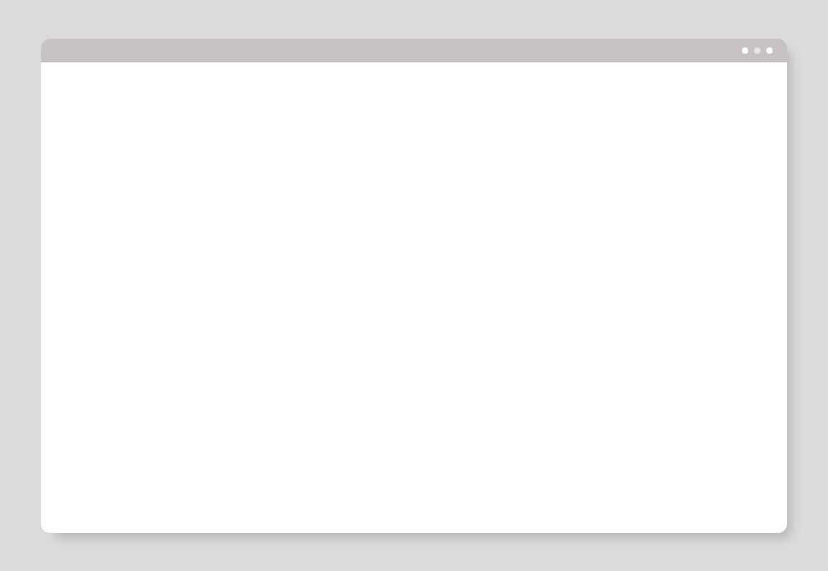
DAEMONIS
이경준 - 팀장
김연찬
권범수
정범균 (휴학)

Slide 2
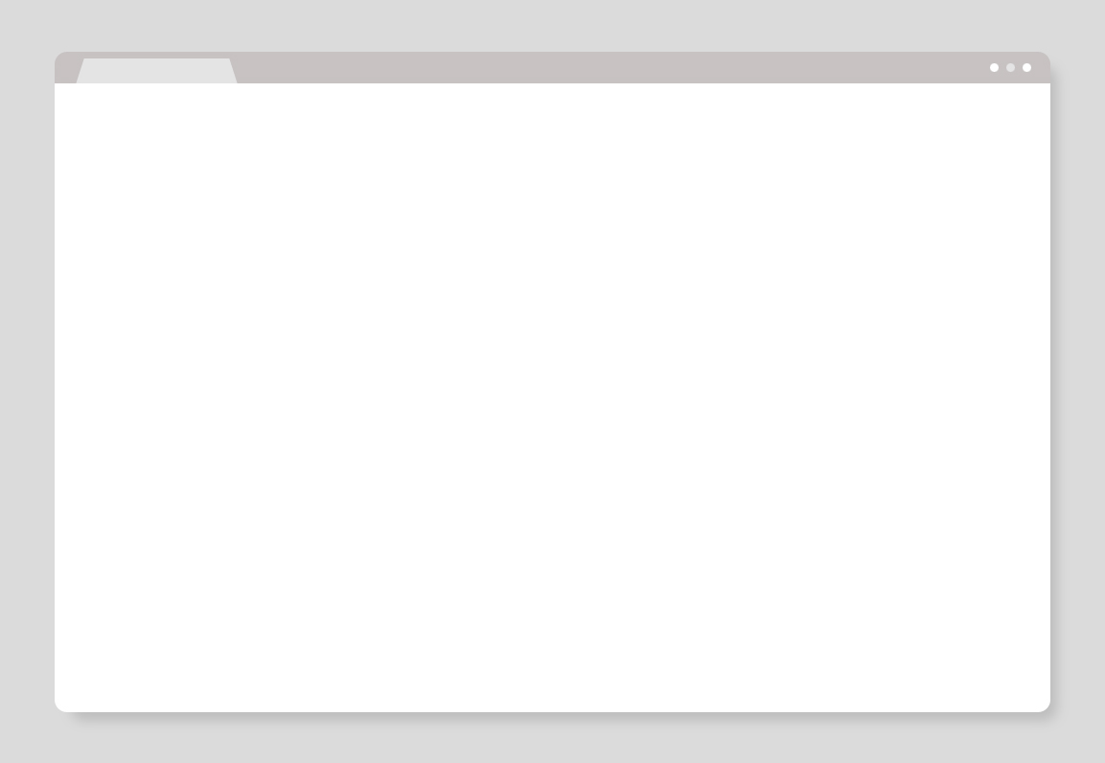
목 차
게임 소개
시스템
그래픽
1. 게임 개요
2. 스토리
3. 컨셉
1. 인베이드 게이트
2. 성장
3. 몬스터
1. 캐릭터
2. 배경

Slide 3
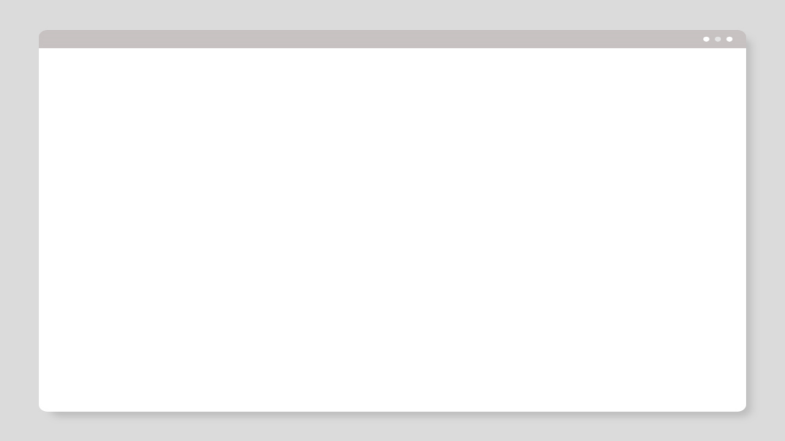
게임 소개

Slide 4

게임 소개
게임 개요
제목 - Daemonis (데모니스)
장르 - 2D 탑다운 핵앤슬래시 RPG
그래픽 - 2D 픽셀아트
플랫폼 - 모바일
모티브 - 디아블로, 언디셈버, 패스오브 엑자일

Slide 5

게임 소개
배경
여러가지 종족들이 존재하는 중간계 대륙 “바하룬”, 이곳에서 각 종족별로 모여서 각자의 터를 이루었다. 오랜 시간 평화롭게 지내왔지만 7대 죄악의 악마들이 강력한 마기를 뿜어내는 마석으로 각 종족들을 세뇌시키고 타락시켜 이성을 잃게 만들었다.
스토리
메인 스토리
이름없는 깊은 산 속 작은 마을에서 평범한 일상을 보내고 있는 주인공 “모리스”가 있었다. 어느 날 눈앞에 천사가 나타나서 악마들에게 중간계가 잠식당하고 있다는 사실을 알게 되고, 힘을 전해줄 테니 중간계의 악마들을 물리쳐 달라는 부탁을 받게 된다.
주인공 “모리스”는 천사의 힘을 받아 마법사의 길을 걸으며 중간계를 지키기 위한 모험을 떠난다.

Slide 6
게임 소개
스토리 진행
메인 스토리 진행
메인 스토리는 7개의 액트로 나누어져 있다. 플레이어는 1액트부터 시작하여 7액트까지 클리어하며 스토리를 진행한다.
인베이드 게이트
메인 스토리를 7액트까지 클리어하여 엔딩을 본 플레이어는 각 액트의 맵을 배경으로 한 반복적으로 플레이 할 수 있는 던전 “인베이드 게이트”가 활성화된다. 게이트의 레벨을 높여가며 플레이어는 지속적으로 성장한다.

Slide 7
게임 소개
액트 컨셉 소개
번호 | 이름 | 배경 컨셉 | 주요 컬러 | 종족 | 보스 | 적정 레벨
1 | 나태 | 동굴 | 감색 | 코볼트 | 벨페고르 | 1 ~ 10
2 | 탐욕 | 폐허 | 황색 | 드워프 | 마몬 | 10 ~ 20
3 | 음욕 | 감옥 | 초록색 | 세이렌 | 아스모데우스 | 20 ~ 30
4 | 분노 | 투기장 | 적황색 | 수인족(원숭이) | 사탄 | 30 ~ 35
5 | 시기 | 교회 제단 | 자주색 | 엘프 | 레비아탄 | 35 ~ 40
6 | 인색 | 보물창고 | 황금색 | 골렘, 가디언 | 바알세불 | 40 ~ 45
7 | 교만 | 궁전 | 적색 | 호문쿨루스 | 루시퍼 | 45 ~ 50

Slide 8
게임 시스템

Slide 9
게임 시스템
인베이드 게이트
던전 진행
인베이드 게이트에 입장하게 되면 화면의 우측에 게이지가 표시된다.
몬스터들을 잡아서 게이지를 모두 채우게 되면 보스방으로 이동할 수 있는 포탈이 열린다.
보스를 잡으면 던전이 클리어 된다.
종류
액트가 7가지가 있듯이 인베이드 게이트 또한 액트를 배경으로 하여 7개의 던전이 존재한다. 각 던전들은 던전 속에서 드랍 되는 아이템 종류가 달라서 캐릭터를 성장시키려면 던전들을 골고루 돌아야 하며 자신이 필요한 아이템에 맞춰서 돌아야 한다.
던전마다 각각의 개별 던전레벨이 존재하며 던전 레벨이 높을수록 더 많은 아이템을 얻을 수 있다. 던전 레벨은 던전을 클리어했을 시 던전 경험치를 획득할 수 있다.

Slide 10
게임 시스템
캐릭터 성장
레 벨
장 비

Slide 11
게임 시스템
캐릭터 성장
장비 이름
장비
이미지
등급
착용 레벨
기본 스탯
1. 기본 스탯
장비의 기본 스탯이다. 강화를 통해 기본 스탯을 높일 수 있다.
- 무기 : 공격력
- 방어구 : 방어력, 체력
2. 등급
일반, 고급, 희귀, 영웅, 전설, 유물 총 6가지의 등급이 있다.
등급에 따라 기본 스탯의 변화는 없지만 나올 수 있는 추가 옵션의 개수와 값이 달라진다.
장비 기본 설명
추가 옵션
1.
2.
3.
세트 옵션

Slide 12
게임 시스템
캐릭터 성장
장비 이름
장비
이미지
등급
착용 레벨
3. 추가 옵션
기본스탯이 아닌 부가적인 추가 스탯들을 부여한다. 아이템을
통해 옵션의 종류를 바꾸거나 수치를 바꿀 수 있다.
ex) 공격력&방어력 증가, 크리티컬 확률 & 대미지 증가,
체력&마나 회복력 증가, 이동&공격 속도 증가, 회피 확률 증가
4. 세트 옵션
유물등급 장비에선 세트옵션이 붙어있는 장비가 존재한다.
세트장비를 착용 했을 시 세트아이템의 컨셉에 맞는 스킬 시스템이 변경되는 추가 능력이 생긴다.
기본 스탯
장비 기본 설명
추가 옵션
1.
2.
3.
세트 옵션

Slide 13
게임 시스템
직선 투사체 공격
몬스터
원거리
범위 장판 공격
일반 몬스터
근접 공격
근거리
돌진 공격
피해 감소 스킬

Slide 14
게임 시스템
몬스터
- 정예 몬스터
정예 몬스터는 일반 몬스터에 비해 기본 스탯이 배로 강하다. 또한 일반 몬스터와는 달리 특수 상태를 가지고 있다.
번호 | 이름 | 설명
1 | 회피 | 플레이어의 공격을 일정 확률로 회피한다
2 | 광분 | 해당 몬스터의 이동속도와 공격속도가 증가한다
3 | 운석 | 해당 몬스터 주변으로 강력한 운석이 일정 확률로 떨어진다
4 | 순간이동 | 플레이어 주변으로 순간 이동한다
5 | 회복 | 해당 몬스터의 체력이 매 초 회복된다
6 | 두려움 | 해당 몬스터에게 피격 시 플레이어의 물약 사용이 제한된다
특수 상태

Slide 15
게임 시스템
몬스터
보스 몬스터
보스 몬스터는 정예몬스터와 같이 특수 상태도 부여된다.
정예몬스터와의 차이점은 공격에 다양한 패턴들이 추가된다.

Slide 16
게임 그래픽

Slide 17

게임 그래픽
플레이어
본 애니메이션
본 애니메이션을 통해 장비의 각 파츠만 제작하여
동일한 애니메이션에 장비만 교체하는 방식을 사용한다.

Slide 18
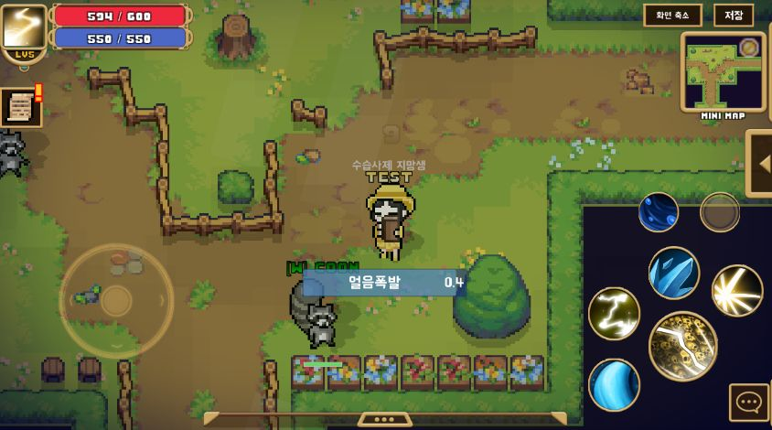
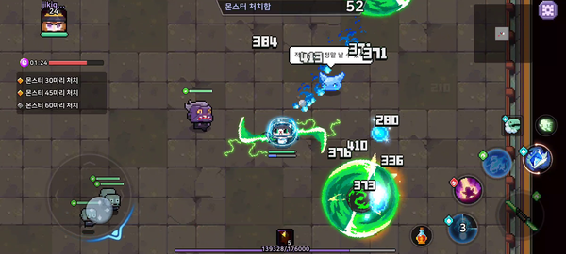
게임 그래픽
배 경
팔라딘 스토리
- 타일 맵
타일 맵을 통해 각 맵의 팔레트를 제작하여 맵을 제작한다.
인투더던전

Slide 19

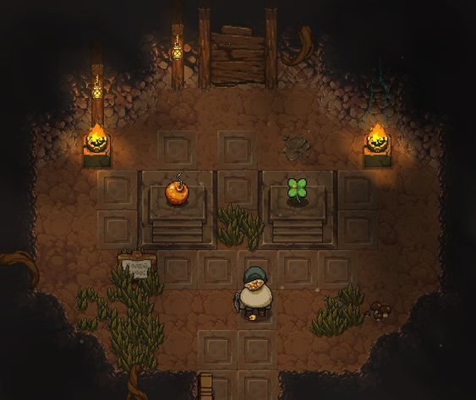
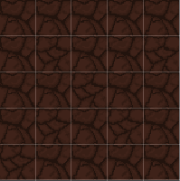

게임 그래픽
배경 예시
1. 나태 - 동굴
참고 이미지
팔레트
인게임 예시

Slide 20
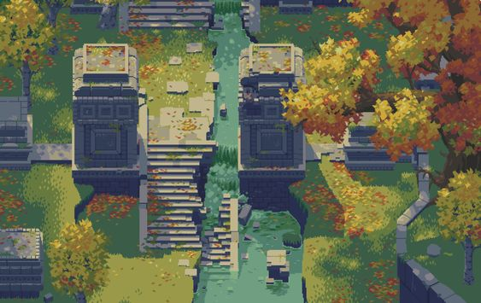
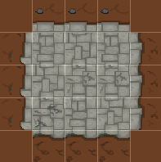

게임 그래픽
배경 예시
2. 탐욕 - 폐허
참고 이미지
팔레트
인게임 예시

Slide 21
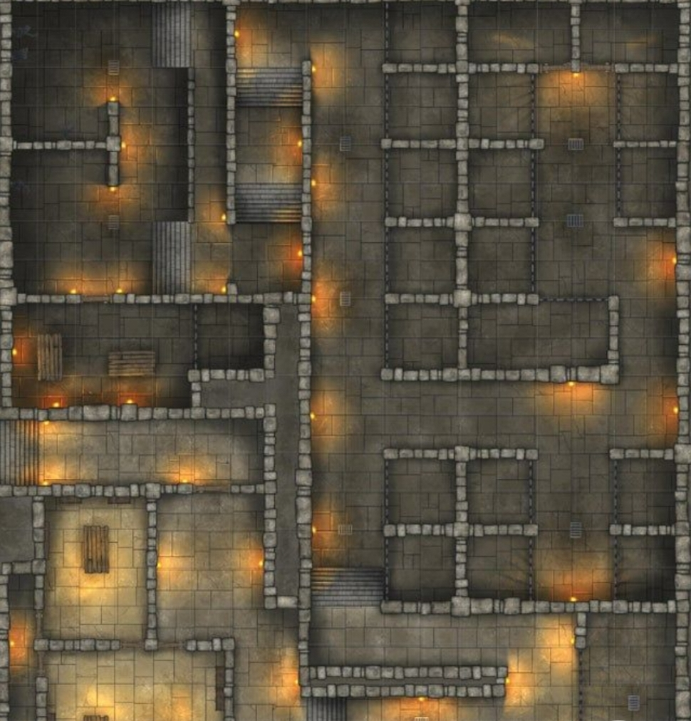
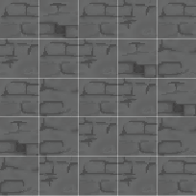

게임 그래픽
배경 예시
3. 음욕 - 감옥
참고 이미지
팔레트
인게임 예시

Slide 22
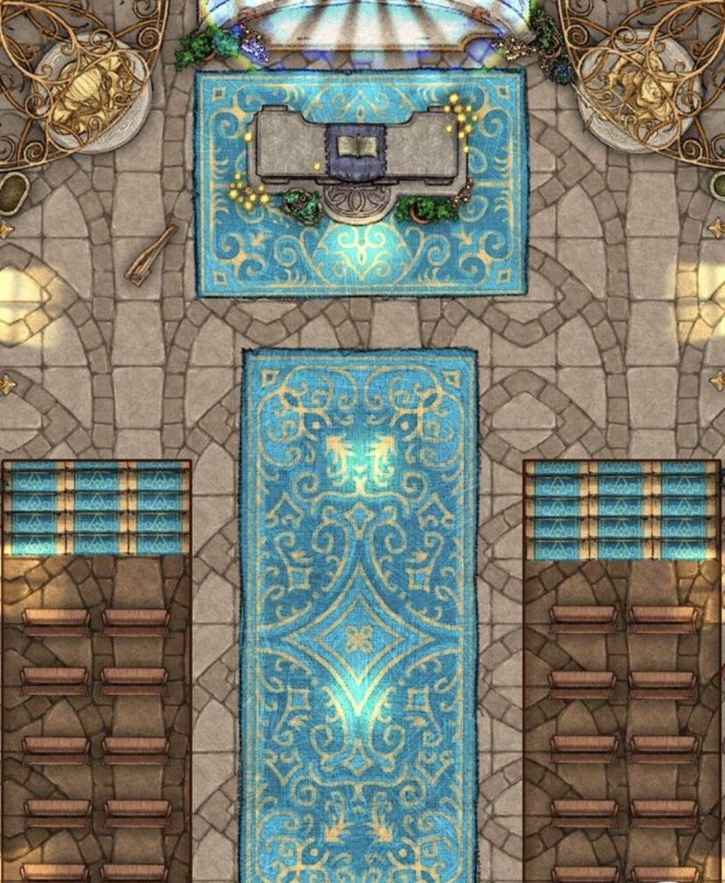
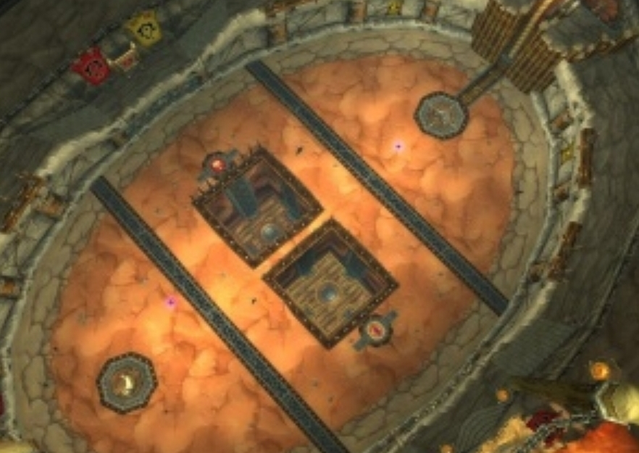
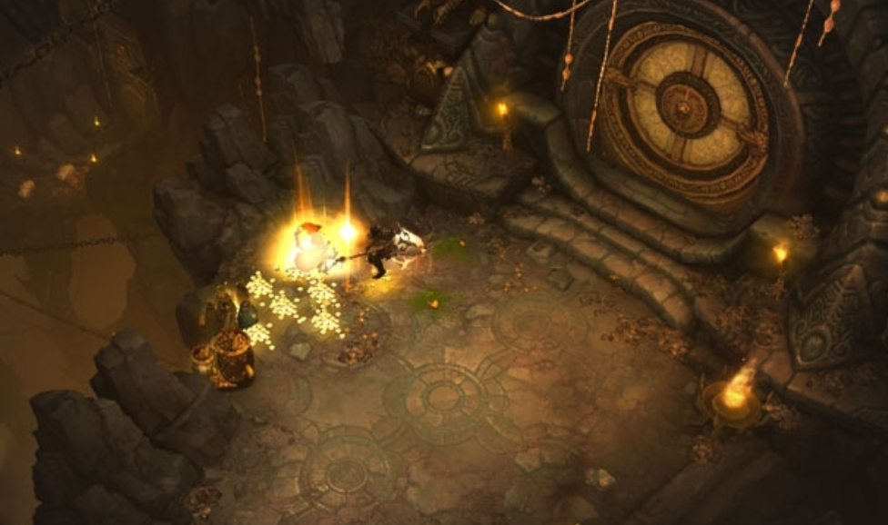
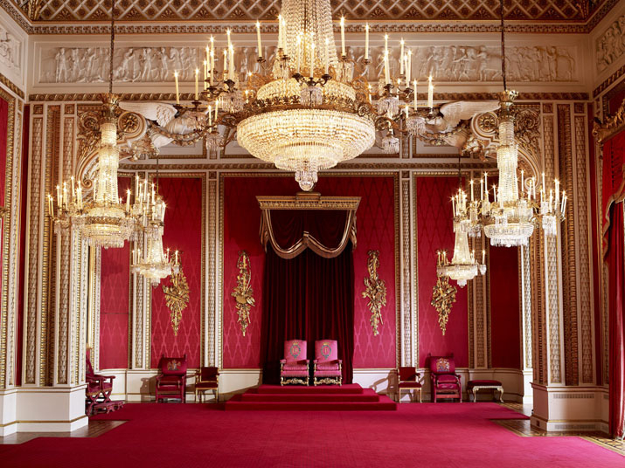
게임 그래픽
배경 예시
4. 분노 - 투기장
5. 시기 - 교회제단
6. 인색 - 보물창고
7. 교만 - 궁전

Slide 23
감사합니다.

